Slide 1
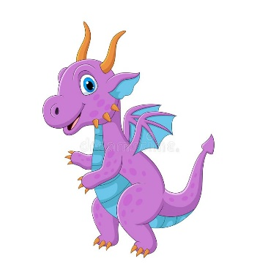
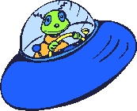
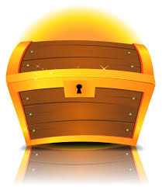
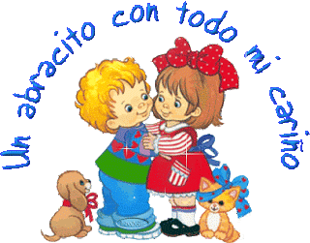
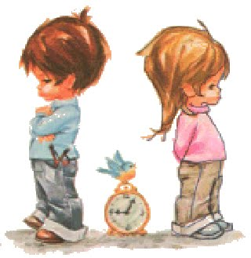
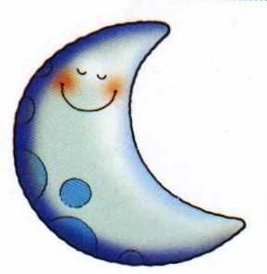
Cuentos sobre la Amistad
PULSA
AQUÍ
INSTRUCCIONES: Pulse una vez el botón azul para girar la ruleta, pulse dos veces para detenerla

Slide 2
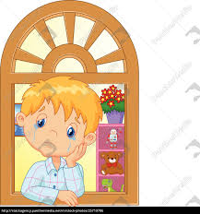
“Mirando por la ventana”
Había una vez un niño que cayó muy enfermo. Tenía que estar todo el día en la cama sin poder moverse. Como además los niños no podían acercarse, sufría mucho por ello, y empezó a dejar pasar los días triste y decaído, mirando el cielo a través de la ventana. Pasó algún tiempo, cada vez más desanimado, hasta que un día vio una extraña sombra en la ventana: era un pingüino comiendo un bocata de chorizo, que entró a la habitación, le dio las buenas tardes, y se fue. El niño quedó muy extrañado, y aún no sabía qué habría sido aquello, cuando vio aparecer por la misma ventana un mono en pañales inflando un globo. Al principio el niño se preguntaba qué sería aquello, pero al poco, mientras seguían apareciendo personajes locos por aquella extraña ventana, ya no podía dejar de reír, al ver un cerdo tocando la pandereta, un elefante saltando en cama elástica, o un perro con gafas que sólo hablaba de política ... Aunque por si no le creían no se lo contó a nadie, aquellos personajes terminaron alegrando el espíritu y el cuerpo del niño, y en muy poco tiempo este mejoró notablemente y pudo volver al colegio. Allí pudo hablar con todos sus amigos, contándoles las cosas tan raras que había visto. Entonces, mientras hablaba con su mejor amigo, vio asomar algo extraño en su mochila. Le preguntó qué era, y tanto le insistió, que finalmente pudo ver el contenido de la mochila:
¡¡allí estaban todos los disfraces que había utilizado su buen amigo para intentar alegrarle!!
Y desde entonces, nuestro niño nunca deja que nadie esté solo y sin sonreír un rato.
Ir al video

Slide 3
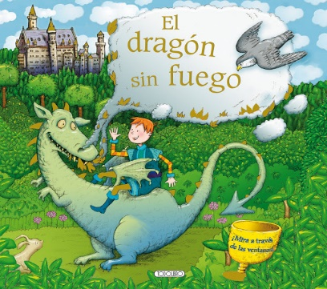
“Fip, el dragón sin fuego”
Fip era un dragón diferente. No tenía el aspecto terrorífico de sus primos y hermanos. Siempre estaba alegre y de buen humor. Y no escupía fuego. Y es que Fip, al contrario que todos los demás dragones, tenía corazón. Era tan chiquitito que nadie sabía que lo tenía, y lo reservó para poder querer a un amigo.
Por miedo a que se le llenara un corazón tan pequeño, eligió hacerse amigo de una hormiga. Se sintió feliz teniendo una amiga, y resultó que aún le quedaba libre un pedacito de corazón. Lo usó para hacerse amigo de un ratoncillo, que tampoco lo gastó del todo, y detrás le siguieron un pájaro, una liebre, una oveja, un oso y otros animales. Fip empezó a sospechar que el cariño por sus amigos nunca llenaría su corazón, y dejó de preocuparse por su tamaño. Hizo tantos amigos como pudo y se convirtió en un dragón feliz. Lo que no sabía Fip era que, igual que el odio encoge los corazones, el amor los agranda. Su corazón creció tanto que los demás dragones terminaron por descubrirlo. Llenos de rabia y envidia lo encadenaron para abrasarlo. Mientras las cadenas lo sujetaban para que no volara más que unos metros, decenas de dragones lo rodearon listos para lanzar sus llamas. Fip pensó en sus amigos y la pena que sentirían por él, y decidió luchar. Cerró los ojos y con todas sus fuerzas trató de lanzar la primera bocanada de fuego de su vida…
No lo consiguió. Él no escupía fuego. Pero un ruido como de agua le hizo abrir los ojos. A su alrededor los dragones miraban asombrados y empapados. De la boca de Fip había surgido un río más poderoso que el fuego de mil dragones. Sorprendido, volvió a intentar escupir agua, pero esta vez surgieron rayos que rompieron sus cadenas. Al tercer intento sopló un viento envuelto en aromas de flores que secó a los dragones y arregló el desastre causado por su río. Ante el asombro general, Fip siguió soltando por su boca todo tipo de regalos y bendiciones, tan poderosos que lo convirtieron en el rey de las montañas.
Así fue como los dragones descubrieron que tenían un corazón diminuto y lleno de ira que solo escupía fuego. Pero ahora, gracias a Fip, sabían que podía escupir cualquier cosa. Solo había que vaciarlo de odio y de rabia para poder llenarlo de amigos.
Ir al video

Slide 4
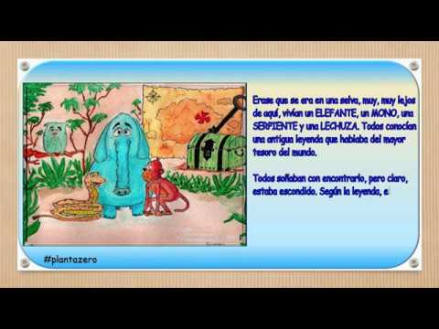
“El mayor tesoro del mundo”
El mayor tesoro del mundo está escondido en un cofre cerrado con llave dentro de una gruta a la que sólo se puede llegar con un mapa.
El mono encuentra la llave en un árbol, el elefante puede mover la roca que cierra la ruta y la serpiente encuentra el mapa un día bajo unas piedras. Todos intentan encontrarlo por su cuenta, pero no pueden.
La lechuza se da cuenta y les junta para que trabajen juntos en llegar al tesoro. Así lo hacen pasando aventuras y dificultades, y consiguen llegar al cofre y abrirlo para ver qué hay.
Cuando lo abren, sólo hay un pergamino que dice que si han llegado hasta allí, ya han encontrado el mejor tesoro, el de la amistad. Se dan cuenta de que es verdad y todos son muy felices juntos y siguen siendo amigos siempre.
Ir al video

Slide 5
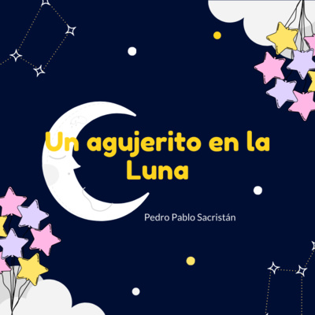
“Un agujerito en la luna”
Cuenta una antigua leyenda que en una época de gran calor la gran montaña nevada perdió su manto de nieve, y con él toda su alegría. Sus riachuelos se secaban, sus pinos se morían, y la montaña se cubrió de una triste roca gris. La Luna, entonces siempre llena y brillante, quiso ayudar a su buena amiga. Y como tenía mucho corazón pero muy poco cerebro, no se le ocurrió otra cosa que hacer un agujero en su base y soplar suave, para que una pequeña parte del mágico polvo blanco que le daba su brillo cayera sobre la montaña en forma de nieve suave.
Una vez abierto, nadie alcanzaba a tapar ese agujero. Pero a la Luna no le importó. Siguió soplando y, tras varias noches vaciándose, perdió todo su polvo blanco. Sin él estaba tan vacía que parecía invisible, y las noches se volvieron completamente oscuras y tristes. La montaña, apenada, quiso devolver la nieve a su amiga. Pero, como era imposible hacer que nevase hacia arriba, se incendió por dentro hasta convertirse en un volcán. Su fuego transformó la nieve en un denso humo blanco que subió hasta la luna, rellenándola un poquito cada noche, hasta que esta se volvió a ver completamente redonda y brillante. Pero cuando la nieve se acabó, y con ella el humo, el agujero seguía abierto en la Luna, obligada de nuevo a compartir su magia hasta vaciarse por completo. Viajaba con la esperanza de encontrar otra montaña dispuesta a convertirse en volcán, cuando descubrió un pueblo que necesitaba urgentemente su magia. No tuvo fuerzas para frenar su generoso corazón, y sopló sobre ellos, llenándolos de felicidad hasta apagarse ella misma. Parecía que la Luna no volvería a brillar pero, al igual que la montaña, el agradecido pueblo también encontró la forma de hacer nevar hacia arriba. Igual que hicieron los siguientes, y los siguientes, y los siguientes…
Y así, cada mes, la Luna se reparte generosamente por el mundo hasta desaparecer,
sabiendo que en unos pocos días sus amigos hallarán la forma de volver a llenarla de luz.
Ir al video

Slide 6
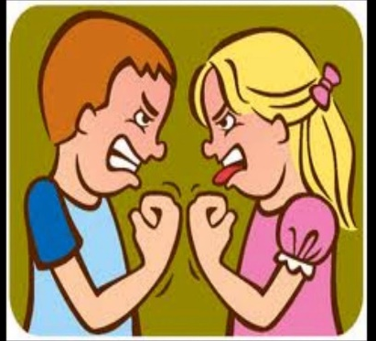
“Los hermanos enfadados”
Había una vez dos hermanos que eran estupendos amigos y siempre jugaban juntos. Pero un día tuvieron una discusión tan grande por uno de sus juguetes, que decidieron que a partir de aquel día cada uno jugaría con sus cosas. Como tenían tantas cosas y tantos juguetes, se pusieron de acuerdo para dedicar el día siguiente a aclarar de quién era cada cosa. Así lo hicieron, haciendo cada uno un montón con sus cosas, pero cuando acabaron con los juguetes grandes, tocaron los juguetes pequeños, y como no les daba tiempo, lo dejaron para el día siguiente. Y al día siguiente sucedió lo mismo, porque empezaron a repartirse los lugares de la casa. Y lo mismo ocurrió un día tras otro, así que todo el tiempo andaban enfadados decidiendo quién tenía derecho a usar cada cosa que veían, ya fuera un animal, un árbol o incluso una piedra. Al final, habían acumulado dos verdaderas montañas de cosas ante sus casas.
Con el paso de los años, no cambió nada: cada mañana se juntaban para dividirse en mundo entre discusiones. Así se fueron haciendo viejecitos, y todo el mundo los conocía como los viejos gruñones, porque siempre andaban enfadados y protestando, y nadie los había visto nunca sonreír. Hasta que una mañana se encontraron todas sus cosas totalmente mezcladas. ¡Alguien había estado en sus montañas y lo había mezclado todo! ¡con lo que había costado sepáralo! Enfadadísimos, se pusieron a buscar a los culpables, y no tardaron en encontrar un par de niños jugando entre las montañas de cosas- Ambos estaban jugando juntos, tocándolo todo, sin importarles si mezclaban las cosas o no. Y se veían realmente felices, disfrutando a lo grande.
Fue entonces, muchos, muchos años después, cuando los dos viejos gruñones se dieron cuenta de la tontería que habían hecho: ¡habían dejado de jugar toda la vida sólo para ver con qué iban a jugar! Y se sintieron muy tristes, por haber dejado pasar su vida enfadados y sin jugar; pero a la vez estaban contentos, porque se habían dado cuenta, y dedicaron ese día y todos los que les quedaron a jugar junto
a aquellos dos niños, mezclándolo todo y compartiéndolo todo. Y hasta dejaron de llamarles gruñones,
para llamarles los locos juguetones
Ir al video

Slide 7
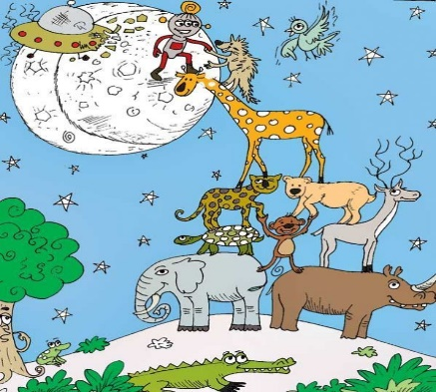
“El marciano accidentado”
Estaba una noche el erizo mirando al cielo con su telescopio, cuando le pareció ver pasar una nave espacial volando hacia la luna. Cuando consiguió enfocarla, descubrió que se trataba de la nave de un pobre marciano que había tenido un accidente y había aterrizado en la luna, y que no podría salir de allí sin ayuda. El erizo se dio cuenta de que seguro que era él el único que podría haberlo visto, así que decidió tratar de salvarle, y llamó a algunos animales para que le ayudasen. Como no se les ocurría nada, llamaron a otros, y a otros, y al final prácticamente todos los animales del bosque estaban allí. Entonces se les ocurrió hacer una gran montaña, unos subidos encima de otros, hasta llegar a la luna. Aquello fue muy difícil, y todos terminaron con algún dedo en el ojo, un pisotón en la oreja y numerosos golpes en la cabeza, pero finalmente consiguieron llegar a la luna y rescatar al marciano. Desgraciadamente, cuando estaban bajando por la gran torre de animales, el oso no pudo evitar estornudar, pues era alérgico al polvo de luna, y toda la torre se vino abajo con gran estruendo de aullidos, rugidos y otros lamentos de los animales. Al ver todo aquel estruendo, con todos los animales doliéndose por todas partes, el marciano pensó que se enfadarían muchísimo con él, porque todo aquello había sido por su culpa. Pero fue justo al revés: según se fueron recuperando de la caída, todos los animales saltaban y daban palmas de alegría, felices por haber conseguido entre todos algo tan difícil, y durante todo aquel día celebraron una gran fiesta juntos. El marciano anotó todas estas cosas, y cuando volvió a su planeta dejó a todos boquiabiertos con lo que le había pasado. Y así fue como aquellos sencillos y voluntariosos animales enseñaron a los marcianos la importancia del trabajo en equipo y de la alegría, y desde entonces, ya no hacen naves de un solo pasajero, sino que van en grupos dispuestos siempre a ayudarse y sacrificarse unos por otros en cuanto sea necesario.
Ir al video

